Slide 1
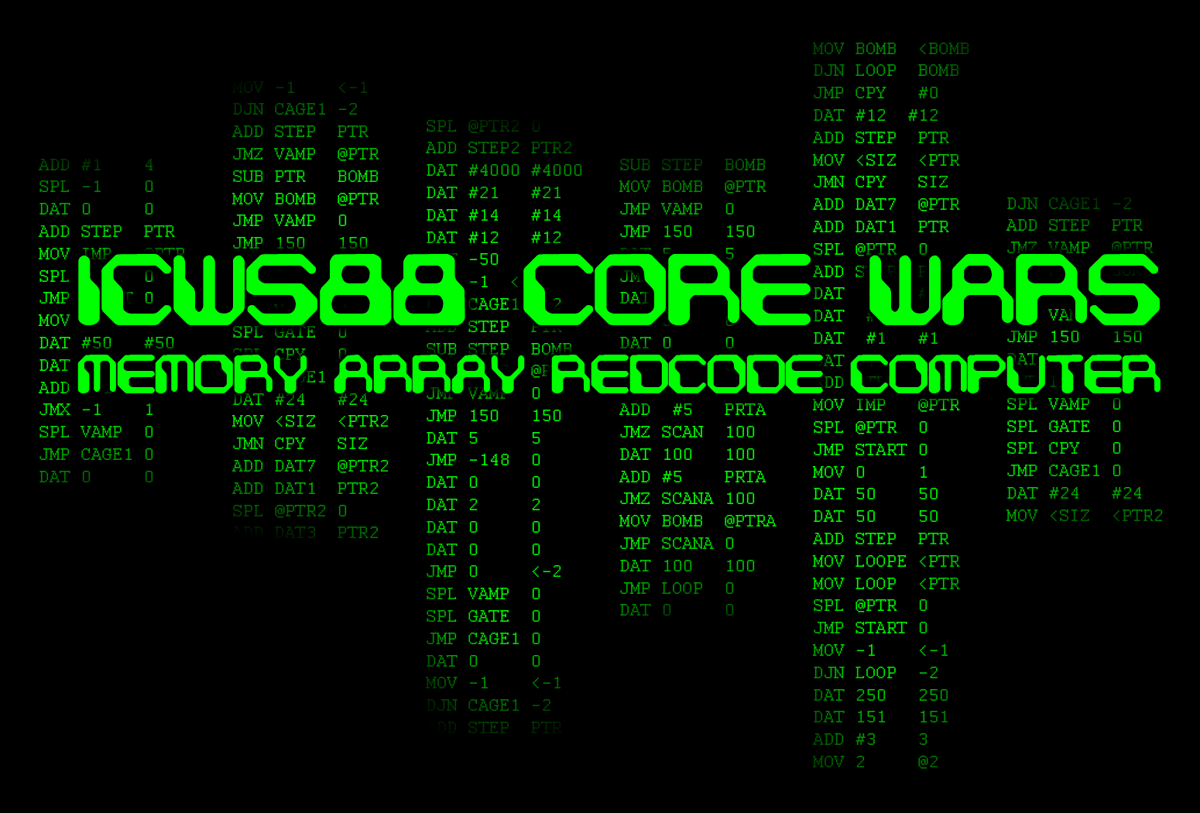
TSEA43 Digital konstruktion
8/5 2012
Jonas Hietala jonhi121@student.liu.se
Jesper Tingvall jesti965@student.liu.se
Jizhi Li liji050@student.liu.se

Slide 2
Vad är Core Wars?
Skapad av yada
ICWS88
Regler:
Spelarna delar på CPU tiden och exekverar en instruktion var.
Koden skapar nya processer med SPL.
Exekverar en process data dör processen
Han man inga processer kvar förlorar man

Slide 3
Redcode
Instruktioner:
DAT A B
MOV A B
ADD A B
SUB A B
JMP A B
JMZ A B
JMN A B
CMP A B
SLT A B
DJN A B
SPL A B
Addresseringsmoder:
( ) direct
( # ) immediate
(@) indirect
( < ) pre-decrement indirect

Slide 5
Minne

Slide 6
Strategier
Imp vs. Gate (stealth)
Imp spirals
Bomber (rock)
Scanner (scissor)
Replicator (paper)
Vampire
Anti vampire
Decoys
Scanner
Replicator
Bomber

Slide 7
IMP vs. GATE
;name IMP
MOV 0, 1
;name GATE
GATE JMP GATE ,<-2

Slide 8
DWARF
;name DWARF
DAT 0, 0
STRT ADD #3, 3
MOV 2, @2
JMP STRT, 0
DAT #0, #0
;name FACTORY_BOMBER
START ADD STEP, PTR
MOV LOOPE, <PTR
MOV LOOP, <PTR
SPL @PTR, 0
JMP START, 0
BOMB1 MOV -1, <-1
LOOPE DJN LOOP, -2
STEP DAT 250, 250
PTR DAT 151, 151

